Slide 1
Кадочникова Ксения Сергеевна Мастер производственного обучения ФКП образовательного учреждения № 255 УФСИН России по ХМАО-Югре
Notes:
Оригинальные шаблоны для презентаций: https://presentation-creation.ru/powerpoint-templates.html
Бесплатно и без регистрации.

Slide 2
Федеральное казённое профессиональное образовательное учреждение № 255 Федеральной службы исполнения наказаний
Образование высшее: Марийский государственный университет, г. Йошкар-Ола, 2008 год
- Кадочникова Ксения Сергеевна
- 2 октября 1985 года
место работы: ФКП образовательное учреждение №255 ФСИН России
Должность: мастер производственного обучения с 18.06.2016 г.
Стаж педагогической работы: 7 лет
Стаж работы в учреждении: 7 лет
I квалификационная категория с 30.04.2019

Slide 3
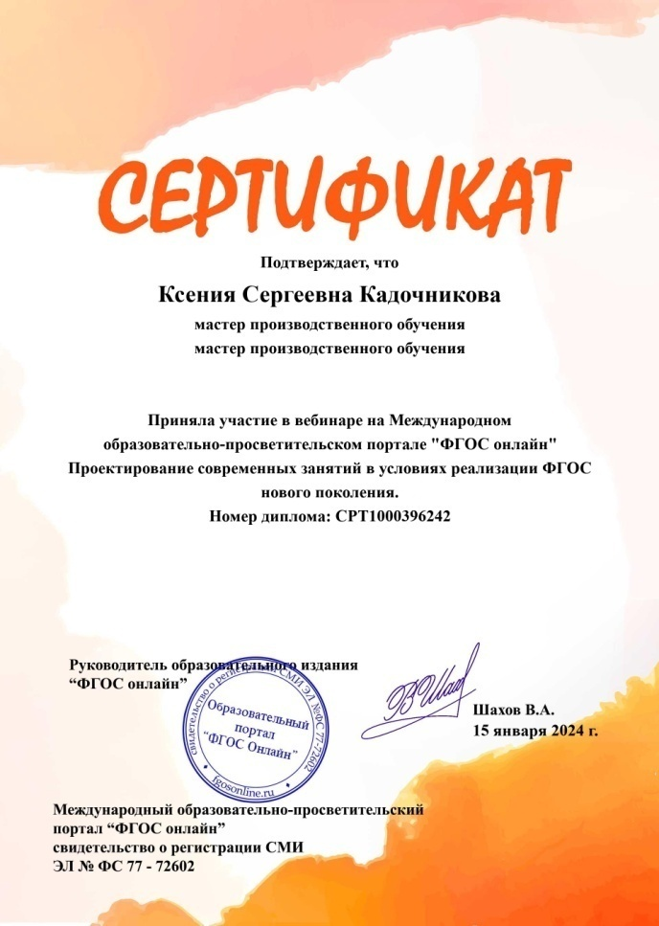
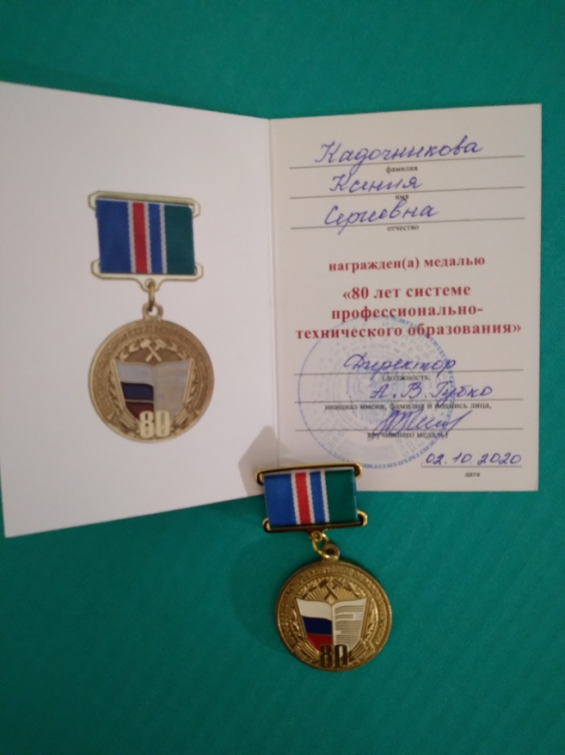
Дипломы и благодарности

Slide 4
Дипломы и благодарности

Slide 5
Дипломы учеников

Slide 6
Результаты деятельности

Slide 7
Результаты деятельности Качество знаний (%) по предметам теоретического курса

Slide 8
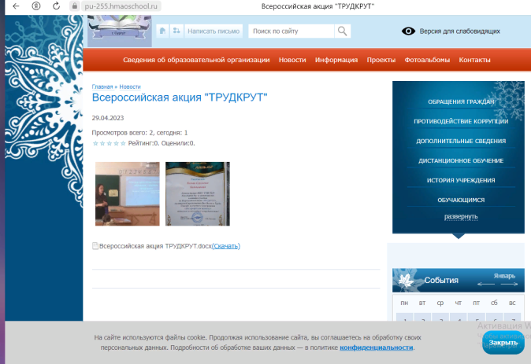
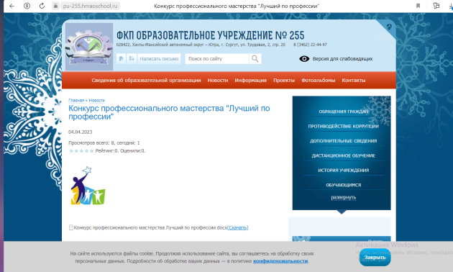
Публикации на сайте образовательного учреждения
https://pu-255.hmaoschool.ru/news-svc/item?id=366998&lang=ru&type=news&site_type=school
https://pu-255.hmaoschool.ru/news-svc/item?id=331763&lang=ru&type=news&site_type=school

Slide 9
Тема самообразования: «Применение дифференцированного подхода к обучающимся на уроках производственного обучения»
Для повышения эффективности производственного обучения создаются необходимые условия и выбираются несколько наиболее важных моментов:
Организация урока производственного обучения с учетом индивидуальных возможностей обучающихся;
Подбор задания разного уровня сложности;
На начальном этапе при оценке работ применяются разные критерии оценок, в зависимости от индивидуальных заданий;
Оказывается в большей степени практическая помощь слабым обучающимся, с целью формирования у них уверенности в своих силах.

Slide 10
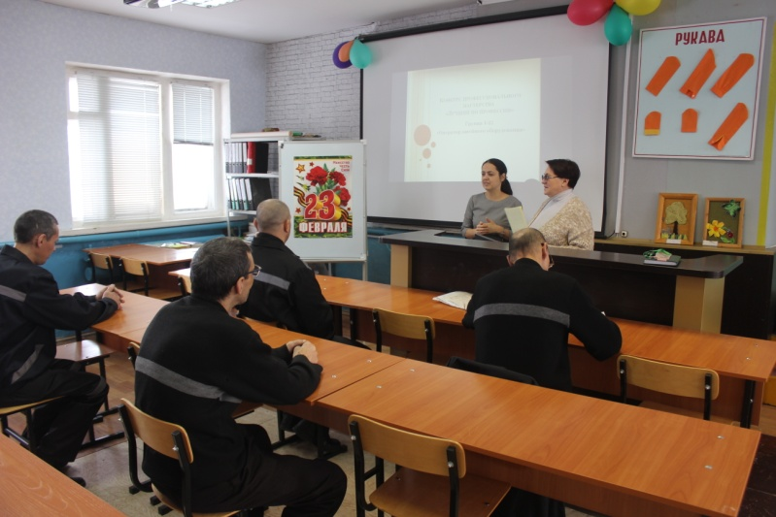
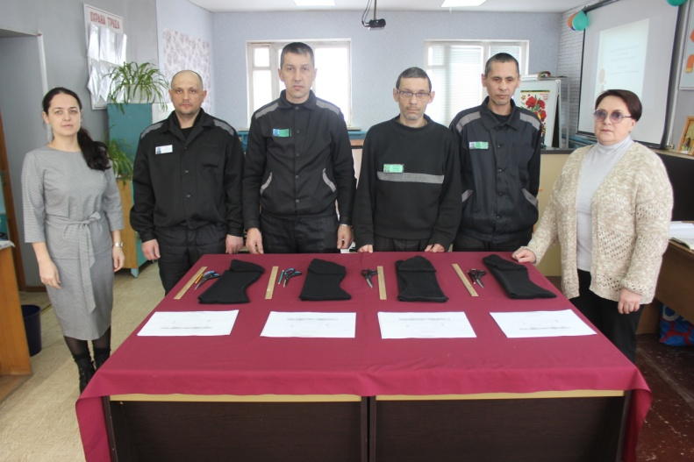
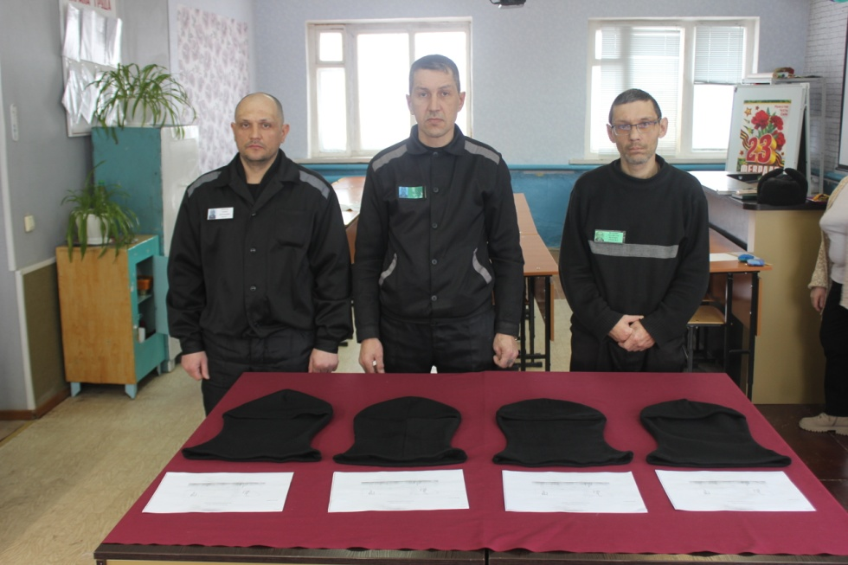
Конкурс профессионального мастерства «Лучший по профессии» 2023-2024 учебный год

Slide 11
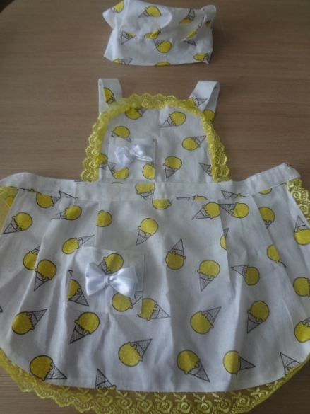
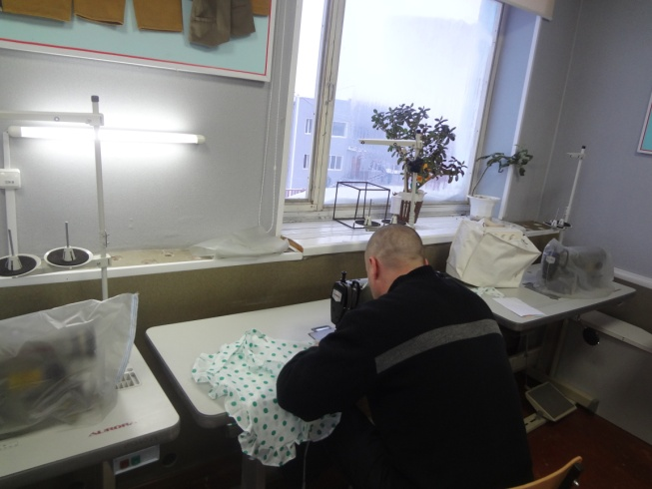
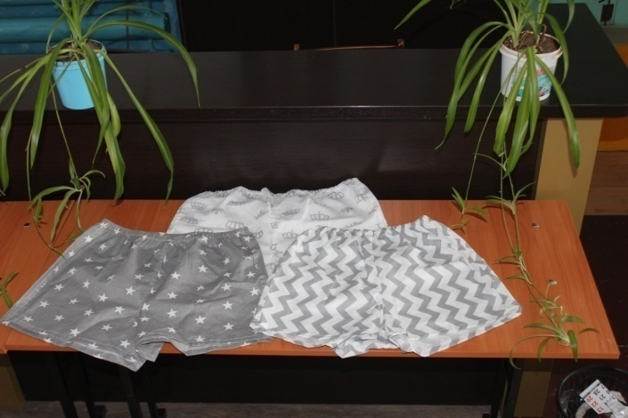
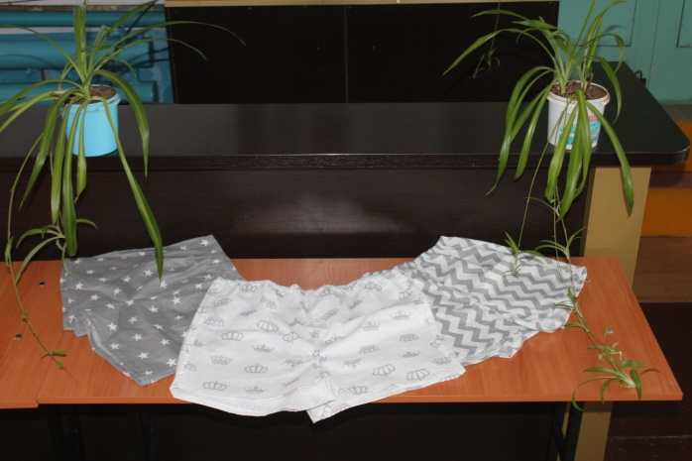
Конкурс профессионального мастерства «Лучший по профессии» 2019-2020, 2019-2020 учебный год

Slide 12
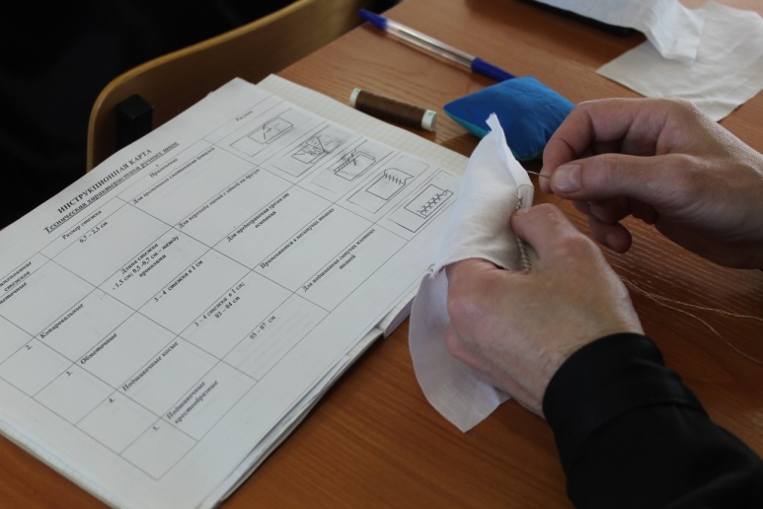
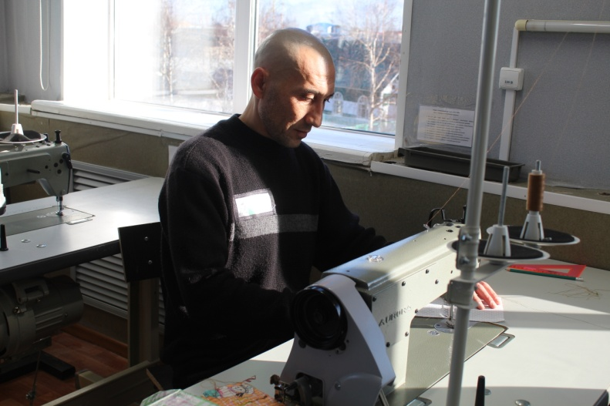
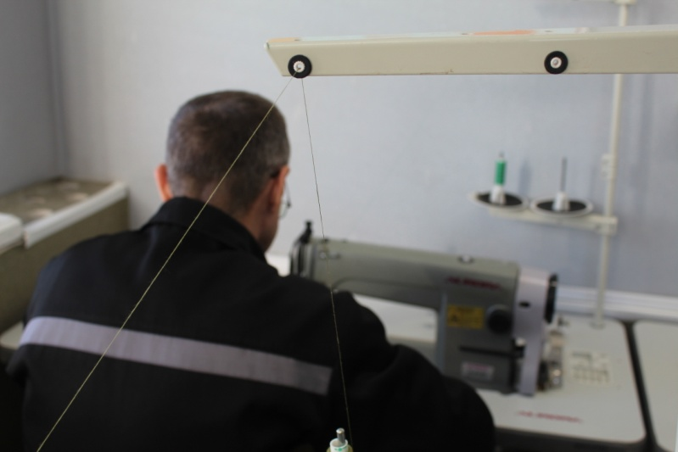
Уроки производственного обучения

Slide 13
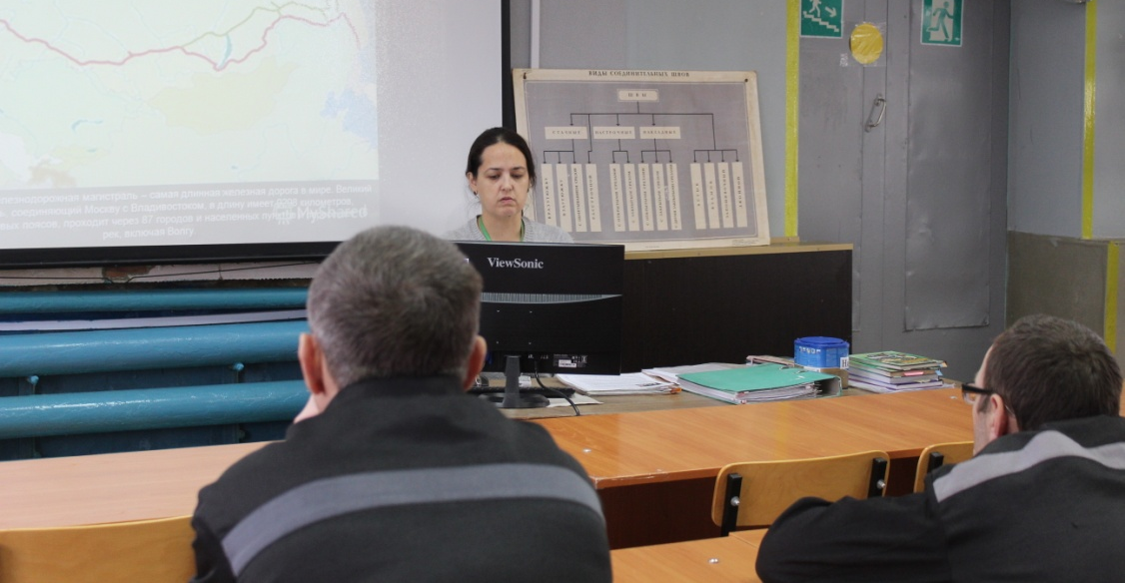
Классный час «День народного единства», 2023-2024 учебный год

Slide 14
Спасибо за внимание!

